Slide 1
分子对接

Slide 2
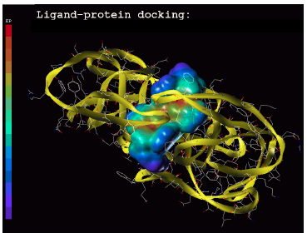

分子对接（molecular docking） 概念
分子对接就是两个或多个分子之间通过几何匹配和能量匹配而相互识别的过程。

Slide 3
分子对接的基本原理
按照受体与配体的形状互补，性质互补原则，对于相关的受体按其三维结构在小分子数据库直接搜索可能的配体，并将它放置在受体的活性位点处，寻找其合理的放置取向和构象，使得配体与受体形状互补，性质互补为最佳匹配。

Slide 4
分子对接的基本原理
药物与受体的结合强度取决于结合的自由能变化
∆G结合 = ∆H结合 - T∆S结合 = -RT ln Ki
（其中Ki是药物与受体的结合常数）

Slide 5
分子对接的基本原理
大部分的分子对接法忽略了全部的熵效应，而在焓效应也只考虑配体与受体的相互作用能。
即
E_{interaction}= E_{vdw} + E_{electrostatic} + E_{h-bond}

Slide 6
分子对接的理论基础
“锁和钥匙模型”
“诱导契合模型”

Slide 7

锁-钥原理”(lock and key principle)：
模拟小分子配体与受体生物大分子相互作用。
“锁”和“钥匙”的相识别
的首要条件
是他们在空
间形状上要
互相匹配。

Slide 8
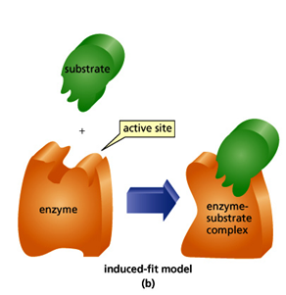
诱导契合（induced fit）
配体与受体分子的构象是变化的，而不是刚性的，配体和受体在对接过程中相互适应对方，从而达到更加完美的匹配。

Slide 9
分子对接的重要原则
互补性：包括空间结构的互补性和电学性质的互补性。
——决定识别过程的选择性
预组织性：受体和底物分子在识别之前将受体中容纳底物的环境组织的愈好，其溶剂化能力就越低，则它们的识别效果愈佳，形成的复合物越稳定。
——决定识别过程的结合能力

Slide 10
分子对接的种类
刚体对接：指在对接过程中，研究体系的构象不发生变化。
半柔性对接：指在对接过程中，研究体系尤其是配体的构象允许在一定的
范围内变化。
柔性对接：指在对接过程中，研究体系的构象基本上可以自由变化的。

Slide 11
分子对接的应用
直接揭示药物分子和靶点之间的相互作用方式
预测小分子与靶点蛋白结合时的构象
基于分子对接方法对化合物数据库进行虚拟筛选，用于先导化合物的发现
预测化合物的亲和力及活性，用于先导化合物的优化

Slide 12
中草药有效成分化合物与黄嘌呤氧化酶的分子对接及药物特性研究
运用Surflex-Dock和FAF-Drugs2对5种能治疗高尿酸血症的中草药的65个成分与黄嘌呤氧化酶(简称xo)进行柔性分子对接和ADMET预测研究

Slide 13
实验过程
小分子准备
大分子准备
分子对接
预测ADMET

Slide 14
小分子准备
选取5种被证实能有效抑制黄嘌呤氧化酶的中草药中的65个活性成份进行研究，这5种草药是肉桂、野菊花、花曲柳、土茯苓和虎杖。
65个已知成份的分子结构于台湾中医药资料库下载,采用chemBioOffice 2008绘制并利用MM2力场分子力学进行结构优化以确保结构的稳定性

Slide 15
大分子准备
黄嘌呤氧化酶蛋白质晶体结构下载于RCBS蛋白质数据库，PDB代码为3NVY。
将3NVY晶体中的水分子保留,加上氢原子后,再采用Tripos力场分子进行结构优化。

Slide 16
分子对接
选用SYBYL-X1.3软件中的surflex-Dock程式。
采用柔性分子对接,
所有的参数都是Surflex-Dock的设定值如探针分子户限为0.5，探针分子膨胀为0.0。

Slide 17
预测ADMET
ADMET是指药物在人体内的吸收、分布、代谢、排泄和毒性
本研究采用比宾斯基五规则更严谨的FAF-Drugs2筛选方法。该方法包含23项理化性规则和204项基本搜索规则。

Slide 18
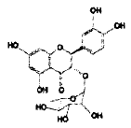
结果与讨论
结果显示当中的51个化合物有比常用西药别嘌呤醇更佳的打分函数
花旗松素-3-O-α-L-鼠李糖苷的打分函数最高，为12.44。能与XO进行稳定的结合，也有良好的ADMET特性,
该化合物有进一步体内外实验的可行性

Slide 19
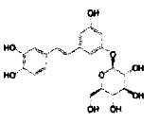

结果与讨论
虎杖的阿斯特酚苷是本研究中打分函数（12.77）得第二高的化合物
阿斯特酚苷的冲击效应较低,能较容易进入XO的活性部位中。
结构有7个羟基、2个氧分子,有较强的极性,能与XO产生多个相互作用

Slide 20
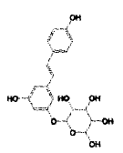
结果与讨论
另一化合物虎杖甙亦是虎杖的成分，打分函数（11.51）是在本研究的63种中草药成分中排第三位。

Slide 21
结论
花旗松素-3-O-a-L-鼠李糖苷、阿斯特酚苷和虎杖甙有最好的潜在药物特性,可做相关的生物活体和临床研究以了解其确切功效,有机会成为治疗高尿酸血症和痛风的药物。

Slide 22
谢谢！

